Slide 2
ĐOÁN Ô CHỮ
Hãy tìm ra quy luật và điền số thích hợp vào ô trống.
Câu 1
-1 | 3 | 7 | 11 | 15 | 19 | 23
+ 4
+ 4
+ 4
+ 4
+ 4
+ 4
Câu 2
1 | -3 | -7 | -11 | -15 | -19 | -23
- 4
- 4
- 4
- 4
- 4
- 4

Slide 3
CẤP SỐ CỘNG
-1 | 3 | 7 | 11 | 15 | 19 | 23
Câu 1
$$u_{1}$$
$$u_{2}$$
$$u_{3}$$
$$u_{4}$$
$$u_{5}$$
$$u_{6}$$
$$u_{7}$$
+ 4
+ 4
+ 4
+ 4
+ 4
+ 4
$$u_{n}=$$
$$u_{n−1}+$$
d
4
Ta gọi dãy số: -1, 3, 7, 11, 15, 19, 23 là một cấp số cộng.

Slide 4
I. ĐỊNH NGHĨA
Cấp số cộng là một dãy số (hữu hạn hoặc vô hạn), trong đó kể từ số hạn thứ hai, mỗi số hạn đều bằng tổng của số hạng đứng ngay trước nó với một số không đổi d, tức là:
$u_{n}=u_{n−1}+d$ với n$≥2$
Số d được gọi là công sai của cấp số cộng.
$$u_{n}−u_{n−1}=d$$
Chú ý: Khi d=0 thì cấp số cộng là một dãy số không đổi
Câu 2
1 | -3 | -7 | -11 | -15 | -19 | -23
Ta gọi dãy số: 1, -3, -7, -11, -15, -19, -23 là một cấp số cộng với công sai là -4.

Slide 5
VÍ DỤ 1
Cho ($u_{n})$là một cấp số cộng có sáu số hạng với $u_{1}=\frac{−1}{3}, d=3$. Hãy viết năm số hạng còn lại của dãy số.
$$u_{2 =}$$
$u_{1}$+
d
$$=\frac{8}{3}$$
$$u_{3 =}$$
$u_{2}$+
d
$$=\frac{17}{3}$$
Vậy dãy số đó là:
$$u_{4 =}$$
$u_{3}$+
$$=\frac{26}{3}$$
$$\frac{−1}{3}; \frac{8}{3}; \frac{17}{3}; \frac{26}{3}; \frac{35}{3}; \frac{44}{3}$$
d
$$u_{5 =}$$
$u_{4}$+
$$=\frac{35}{3}$$
d
$$u_{6 =}$$
$u_{5}$+
d
$$=\frac{44}{3}$$

Slide 6
LUYỆN TẬP 1
Cho ($u_{n})$là một cấp số cộng với $u_{1}=−7,u_{2}=−2$. Hãy viết năm số hạng đầu của cấp số cộng đó.
$$−$$
$$u_{2}$$
$$−$$
$$u_{n}$$
$$u_{1}$$
$$=$$
$$5$$
$$u_{n−1}$$
$$=$$
$$d$$
$$u_{3 =}$$
$u_{2}$+
d
$$=3$$
Vậy 5 số hạng đó là:
$$−7,−2,3,8,13$$
$$u_{4 =}$$
$u_{3}$+
d
$$=8$$
$$u_{5 =}$$
$u_{4}$+
$$=13$$
d

Slide 7
LUYỆN TẬP 2
Cho dãy số ($u_{n})$ với $u_{n}=−5n+7\left(n≥1\right).$ Dãy $\left(u_{n}\right)$ có là cấp số cộng không? Vì sao?
$$u_{n}$$
$$−$$
$$u_{n−1}$$
$$=$$
$$d$$
$$(−5n+7)$$
$$−$$
$$[−5(n−1)+7]$$
$$=$$
$$−5$$
Vậy dãy số là cấp số cộng với công sai bằng $−5$

Slide 8
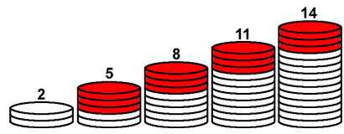
II. SỐ HẠNG TỔNG QUÁT
Cột thứ 100 cần bao nhiêu viên gạch????
$$u_{100}=u_{99}+d$$

Slide 9
Cho dãy số $\left(u_{n}\right)$ với số hạng đầu là $u_{1}$ và công sai d. Hãy viết các số hạng $u_{2}, u_{3}, u_{4}, u_{5}, u_{6}$ theo $u_{1}$ và d.
$$u_{2 =}$$
$u_{1}$+ d
$$u_{3 =}$$
$u_{2}$+
d
${= u}_{1}$+ d + d
${= u}_{1}$+ 2d
$$u_{4 =}$$
$u_{3}$+
d
${= u}_{1}$+ 2d + d
${= u}_{1}$+ 3d
$$u_{5 =}$$
$u_{1}$+ 4d
$$u_{6 =}$$
${ u}_{1}$+ 5d
………
$$u_{100=}$$
$u_{1}$+ 99d
$$u_{n =}$$
$u_{1}$+
(n-1)d

Slide 10
II. SỐ HẠNG TỔNG QUÁT
Nếu cấp số cộng $\left(u_{n}\right)$ có số hạng đầu $u_{1}$ và công sai d thì số hạng tổng quát $u_{n}$ được xác định bởi công thức:
$$u_{n}=u_{1}+\left(n−1\right)d với n≥2$$
Ví dụ: Cho cấp số cộng $\left(u_{n}\right),$ biết $u_{1}=−5, d=3.$
Tìm $u_{15}$
Số 340 là số hạng thứ bao nhiêu của cấp số cộng?
Giải
a) Ta có: $u_{15}=u_{1}+14d=37$
b) Giả sử 340 là số hạng thứ n của cấp số cộng
$$n=\frac{u_{n}−u_{1}}{d}+1=\frac{340−(−5)}{3}+1=116$$
Vậy 340 là số hạng thứ 116 của cấp số cộng

Slide 11
À, cột thứ 100 cần 299 viên gạch.
Cột thứ 100 cần bao nhiêu viên gạch????
$$u_{1}=2, d=3$$
$$u_{100=}u_{1}+99d$$

Slide 12
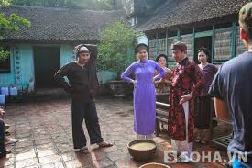
Ngày xưa, một phú ông có 1 cô con gái xinh đẹp nhất vùng và đã đến tuổi lấy chồng. Một hôm có 1 chàng trai đến muốn hỏi cưới cô gái. Lúc này, phú ông mới thách đố chàng trai “ta có 1 bàn cờ tướng, ô thứ nhất nhà ngươi hãy bỏ vào 1 kg lúa, ô thứ 2 bỏ vào 2 kg lúa, ô thứ 3 bỏ vào 4 kg lúa, cứ như thế khi nào nhà ngươi bỏ lúa vào hết tất cả các ô trên bàn cờ tướng thì hãy đến cưới con gái ta.” vậy chàng trai đó phải cần có bao nhiêu kg lúa thì phú ông mới gả con gái cho????

Slide 13
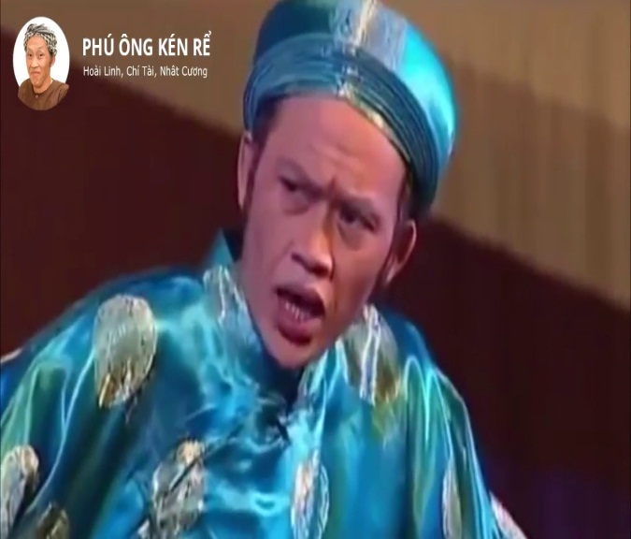
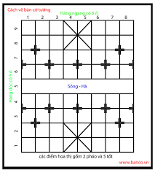
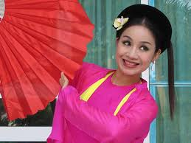
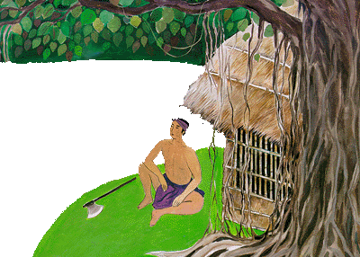
III. TỔNG n SỐ HẠNG ĐẦU CỦA MỘT CẤP SỐ CỘNG
Có 1 bàn cờ tướng,
Ô thứ nhất: 1 kg lúa
Ô thứ hai: 2 kg lúa
Ô thứ ba: 3 kg lúa
Ô thứ tư: 4 kg lúa
Vậy cần bao nhiêu kg lúa mới bỏ vào hết tất cả các ô của bàn cờ tướng?

Slide 14
Cấp số cộng gồm tám số hạng -1, 3, 7, 11, 15, 19, 23, 27 được viết vào bảng sau
-1 | 3 | 7 | 11 | 15 | 19 | 23 | 27
a) Hãy viết các số hạng của cấp số cộng đó vào dòng thứ hai theo thứ tự ngược lại. Nêu nhận xét về tổng các số hạng ở mỗi cột.
b) Tính tổng các số hạng của cấp số cộng trên.

Slide 15
Cấp số cộng gồm tám số hạng -1, 3, 7, 11, 15, 19, 23, 27 .
a) Hãy viết các số hạng của cấp số cộng đó vào dòng thứ hai theo thứ tự ngược lại. Nêu nhận xét về tổng các số hạng ở mỗi cột.
b) Tính tổng các số hạng của cấp số cộng trên.
-1 | 3 | 7 | 11 | 15 | 19 | 23 | 27
27 | 23 | 19 | 15 | 11 | 7 | 3 | -1
$$u_{1}$$
$$u_{2}$$
$$u_{3}$$
$$u_{4}$$
$$u_{5}$$
$$u_{6}$$
$$u_{7}$$
$$u_{8}$$
$$u_{8}$$
$$u_{7}$$
$$u_{6}$$
$$u_{5}$$
$$u_{4}$$
$$u_{3}$$
$$u_{2}$$
$$u_{1}$$
$$u_{1}+u_{8}=u_{2}+u_{7}=u_{3}+u_{6}=u_{4}+u_{5}$$

Slide 16
Cho cấp số cộng gồm tám số hạng biết
Tính tổng các số hạng của cấp số cộng trên.
$u_{1}=−1,$
$$u_{8}=27$$
$$S_{8}=u_{1}+u_{2}+u_{3}+u_{4}+u_{5}+u_{6}+u_{7}+u_{8}$$
$$={4(u}_{1}+u_{8})$$
$$=4(−1+27)$$
$$=104$$
$$u_{n}=u_{1}+\left(n−1\right)d$$
Cho cấp số cộng $\left(u_{n}\right)$. Tính tổng n số hạng đầu tiên $(S_{n})$ khi biết $u_{1}, u_{n}.$
$$u_{1}+u_{8}=u_{2}+u_{7}=u_{3}+u_{6}=u_{4}+u_{5}$$
$$S_{n}=\frac{n(u_{1}+u_{n})}{2}$$
$$S_{n}=\frac{n{[2u}_{1}+\left(n−1\right)d]}{2}$$

Slide 17
III. TỔNG n SỐ HẠNG ĐẦU CỦA MỘT CẤP SỐ CỘNG
Cho cấp số cộng $\left(u_{n}\right).$ Đặt $S_{n}=u_{1}+u_{2}+u_{3}+…+u_{n}$. Khi đó:
$$S_{n}=\frac{n(u_{1}+u_{n})}{2}$$
$$S_{n}=\frac{n{[2u}_{1}+\left(n−1\right)d]}{2}$$
Ví dụ: Tính tổng $S=1+5+9+13+…+97$
Giải
Dãy số trên là cấp số cộng với $u_{1}=1, u_{n}=97, d=4$. Vì thế, số các số hạng của cấp số cộng trên là:
$$n=\frac{u_{n}−u_{1}}{d}+1=\frac{97−1}{4}+1=25$$
Vậy $S=\frac{\left(1+97\right).25}{2}=1225$

Slide 18
Có 1 bàn cờ tướng,
Ô thứ nhất: 1 kg lúa
Ô thứ hai: 2 kg lúa
Ô thứ ba: 3 kg lúa
Ô thứ tư: 4 kg lúa
Vậy cần bao nhiêu kg lúa mới bỏ vào hết tất cả các ô của bàn cờ tướng?
2080 kg lúa
Trời ơi!!!, nhiều quá ,không cưới được vợ rồi. huhu
$$u_{1}=1, d=1, n=64$$
$$S_{n}=\frac{n{[2u}_{1}+\left(n−1\right)d]}{2}$$

Slide 19
Ví dụ
Một nhà thi đấu có 20 hàng ghế dành cho khán giả. Hàng thứ nhất 20 ghế, hàng thứ hai có 21 ghế, hàng thứ ba có 22 ghế,… Cứ như thế, số ghế ở hàng sau nhiều hơn số ghế ở hàng trước là 1 ghế. Trong một giải thi đấu, ban tổ chức đã bán được hết số vé phát ra và số tiền thu được từ bán vé là 70 800 000 đồng. Tính giá tiền của mỗi vé (đơn vị: đồng), biết số vé bán ra bằng số ghế dành cho khán giả và các vé là đồng giá
Ta có:
$$u_{1}=20, d=1, n=20$$
$$S_{n}=\frac{n{[2u}_{1}+\left(n−1\right)d]}{2}$$
$$S_{20}=\frac{20[2.20+\left(20−1\right).1]}{2}$$
= 590 (nghìn đồng)

Slide 20
Ông Năm thuê người đến khoan một cái giếng. Giá của một mét khoan đầu tiên là 80 nghìn đồng. Kể từ mét khoan thứ 2 giá của mét khoan tăng thêm 5 nghìn đồng so với mét khoan đứng trước đó. Ông Năm muốn khoan cái giếng sâu 10 mét thì phải trả bao nhiêu tiền?
VẬN DỤNG

Slide 21
Bài làm
- Mét đầu tiên: 80
- Mét thứ 6 : 100 + 5 = 105
- Mét thứ 2 : 80+5 = 85
- Mét thứ 7 : 105 + 5 = 110
- Mét thứ 3 : 85 + 5 = 90
- Mét thứ 8 : 110 + 5 = 115
- Mét thứ 4 : 90 + 5 = 95
- Mét thứ 9 : 115 + 5 = 120
- Mét thứ 5 : 95 + 5 = 100
- Mét thứ 10: 120 + 5 = 125
Vậy tổng số tiền trong 10 mét là:
80+85+90+95+100+105+110+115+120+125 = 1025 ( nghìn đồng )

Slide 22
VẬN DỤNG
BÀI TOÁN 1
Ông Năm thuê người đến khoan một cái giếng. Giá của 1 mét khoan đầu tiên là 80 nghìn đồng. Kể từ mét khoan thứ 2, giá của mét khoan tăng thêm 5 nghìn đồng so với mét khoan trước đó. Ông Năm muốn khoan cái giếng sâu 10m thì cần phải trả bao nhiêu tiền?
$$S_{n}=\frac{n{[2u}_{1}+\left(n−1\right)d]}{2}$$
Ta có:
$$u_{1}=80, d=5, n=10$$
$$S_{10}=\frac{10[2.80+\left(10−1\right).5]}{2}$$
= 1025 (nghìn đồng)

Slide 23
Một công ty TNHH thực hiện việc trả lương theo phương pháp sau: - Mức lương của quý làm việc đầu tiên cho công ty là 10,5 triệu đồng - Kể từ quý làm việc thứ 2 mức lương sẽ được tăng thêm 0,3 triệu đồng/quý. Hãy tính tổng số tiền lương 1 kỹ sư nhận được sau 3 năm làm việc cho công ty
VẬN DỤNG

Slide 24
Bài làm
1 quý = 3 tháng
1 năm = 4 quý
3 năm = 4x3 = 12 quý
Quý làm việc đầu tiên: 10,5 triệu
Quý làm việc thứ 7: 10,5 + 0,3.6 = 12,3
Quý làm việc thứ 2: 10,5 + 0,3.1 = 10,8
Quý làm việc thứ 8: 10,5 + 0,3.7 = 12,6
Quý làm việc thứ 3: 10,5 + 0,3.2 = 11,1
Quý làm việc thứ 9: 10,5 + 0,3.8 = 12,9
Quý làm việc thứ 4: 10,5 + 0,3.3 = 11,4
Quý làm việc thứ 10: 10,5 + 0,3.9 = 13,2
Quý làm việc thứ 5: 10,5 + 0,3.4 = 11,7
Quý làm việc thứ 11: 10,5 + 0,3.10 = 13,5
Quý làm việc thứ 6: 10,5 + 0,3.5 = 12
Quý làm việc thứ 12: 10,5 + 0,3.11 = 13,8
Vậy mức lương 3 năm của 1 kỹ sư là:
10,5+10,8+11,1+11,4+11,7+12+12,3+12,6+12,9+13,2+13,5+13,8 = 145,8 (triệu đồng)

Slide 25
VẬN DỤNG
BÀI TOÁN 2
Một công ty TNHH thực hiện việc trả lương cho các kĩ sư theo phương thức sau:
Mức lương của quý làm việc đầu tiên cho công ty là 10,5 triệu đồng/ 1 quý.
Kể từ quý làm việc thứ hai mức lương sẽ được tăng thêm 0,3 triệu đồng mỗi quý.
Hãy tính tổng số tiền lương một kĩ sư được nhận sau 3 năm làm việc cho công ty
$$S_{n}=\frac{n{[2u}_{1}+\left(n−1\right)d]}{2}$$
Ta có:
$$u_{1}=10,5, d=0,3, n=12$$
$$S_{12}=\frac{12[2.10,5+\left(12−1\right).0,3]}{2}$$
= 145,8 (triệu đồng)

Slide 26
VẬN DỤNG
BÀI TOÁN 3
Từ 0 giờ đến 12 giờ trưa, đồng hồ đánh bao nhiêu tiếng chuông, nếu nó chỉ đánh chuông báo giờ và số tiếng chuông bằng số giờ?
$$S_{n}=\frac{n{[2u}_{1}+\left(n−1\right)d]}{2}$$
Ta có:
$$u_{1}=0, d=1, n=13$$
$$S_{13}=\frac{13[2.0+\left(13−1\right).1]}{2}$$
= 78 (tiếng chuông)

Slide 27
CỦNG CỐ
Nếu ${(u}_{n})$ là cấp số cộng với công sai d, ta có công thức truy hồi:
$u_{n+1}=u_{n}+d$ với n$ε N^{∗}$
Số hạng tổng quát của cấp số cộng ($u_{n})$ với công sai d
$$u_{n}=u_{1}+\left(n−1\right)d với n≥2$$
Cho cấp số cộng $\left(u_{n}\right).$
$S_{n}=\frac{n{[2u}_{1}+\left(n−1\right)d]}{2}$

Slide 28
Chân thành cảm ơn!

